Slide 1
Администрация Анастасиевского сельского поселения
ОТЧЕТ ГЛАВЫ
АНАСТАСИЕВСКОГО
СЕЛЬСКОГО ПОСЕЛЕНИЯ
ПО РЕЗУЛЬТАТАМ РАБОТЫ
ЗА ПЕРВОЕ ПОЛУГОДИЕ
2016 Г.

Slide 2
Анастасиевское сельское поселение
Администрация Анастасиевского сельского поселения
с. Анастасиевка
с. Марфинка
х. Селезнев
х. Рождественский

Slide 3
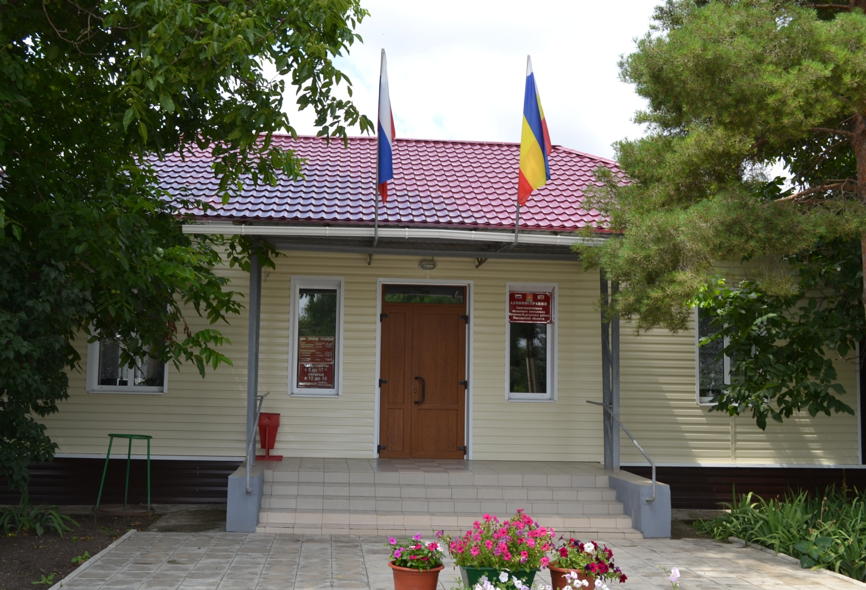
Администрация Анастасиевского сельского поселения

Slide 4
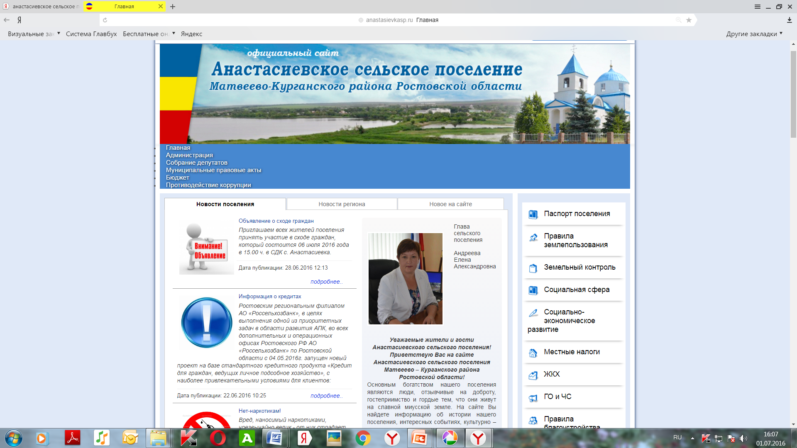
Администрация Анастасиевского сельского поселения
Сайт Администрации Анастасиевского сельского поселения http://anastasievkasp.ru

Slide 5
Информационный бюллетень « Анастасиевский Вестник»
Администрация Анастасиевского сельского поселения

Slide 6
Администрация Анастасиевского сельского поселения
Проведено 22 схода граждан
с. Анастасиевка ул. Ленина с. Марфинка ул. Производственная

Slide 7
Администрация Анастасиевского сельского поселения
Проведено 22 схода граждан
с. Анастасиевка ул. Октябрьская с. Марфинка ул. Школьная

Slide 8
Обращение граждан
Администрация Анастасиевского сельского поселения

Slide 9
Администрация Анастасиевского сельского поселения
ОТЧЕТ ГЛАВЫ
АНАСТАСИЕВСКОГО
СЕЛЬСКОГО ПОСЕЛЕНИЯ
ПО РЕЗУЛЬТАТАМ РАБОТЫ
ЗА ПЕРВОЕ ПОЛУГОДИЕ
2016 Г.

Slide 10
Администрация Анастасиевского сельского поселения
Исполнение бюджета Анастасиевского сельского поселения
за первое полугодие
2016 г.

Slide 11
Администрация Анастасиевского сельского поселения

Slide 12
Администрация Анастасиевского сельского поселения

Slide 13
Администрация Анастасиевского сельского поселения

Slide 14
Администрация Анастасиевского сельского поселения
ОТЧЕТ ГЛАВЫ
АНАСТАСИЕВСКОГО
СЕЛЬСКОГО ПОСЕЛЕНИЯ
ПО РЕЗУЛЬТАТАМ РАБОТЫ
ЗА ПЕРВОЕ ПОЛУГОДИЕ
2016 Г.

Slide 15
Администрация Анастасиевского сельского поселения
Исполнение муниципальной программы «Развитие транспортной системы» Расходы бюджета на реализацию программы – 322,9 т.р
Основные мероприятия программы:
Содержание автомобильных дорог;
Ремонт автомобильных дорог;
Безопасность дорожного движения.

Slide 16
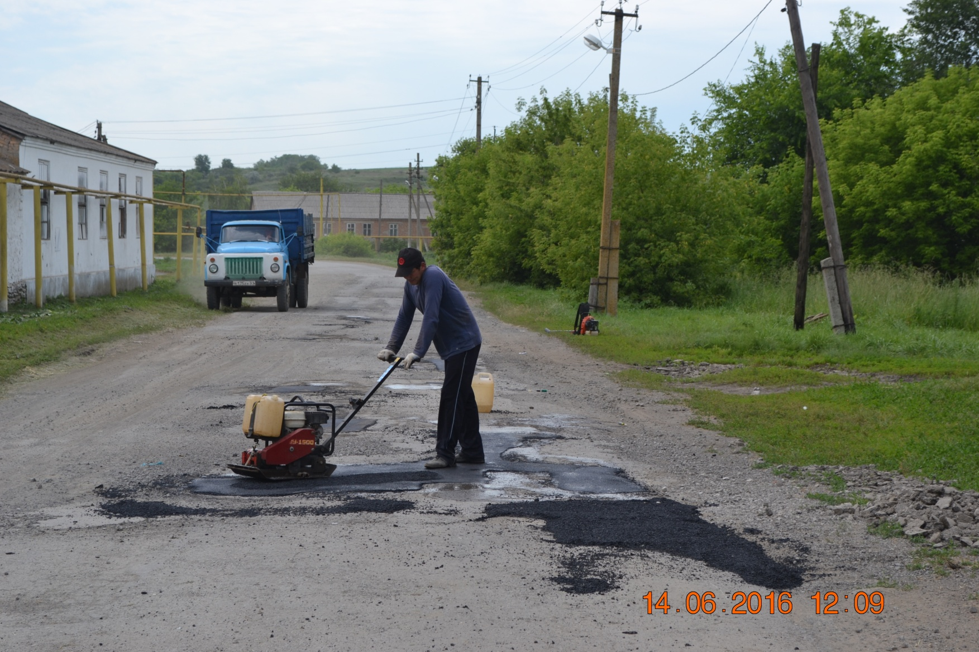
Администрация Анастасиевского сельского поселения
217, 4 тыс. руб. –
ямочный ремонт, обкосы обочин, обрезка деревьев, грейдирование дорог

Slide 17
Администрация Анастасиевского сельского поселения
Безопасность дорожного движения
105,5 тыс. руб. – устройство светофоров и знаков вблизи школ.
Выполнены работы по обустройству пешеходных переходов вблизи общеобразовательных учреждений сельского поселения

Slide 18
Администрация Анастасиевского сельского поселения
Безопасность дорожного движения
Выполнены работы по обустройству пешеходных переходов вблизи общеобразовательных учреждений сельского поселения
с. Анастасиевка ул. Ленина с. Марфинка ул. Центральная

Slide 19
Администрация Анастасиевского сельского поселения
Исполнение муниципальной программы «Обеспечение качественными жилищно-коммунальными услугами населения Анастасиевского сельского поселения» За первое полугодие 2016 на благоустройство территории Анастасиевского сельского поселения было израсходовано
- 695,7 тыс. руб.
Основные мероприятия программы:
Уличное освещение;
Озеленение;
Организация и содержание мест захоронения;
Благоустройство территории.

Slide 20
Администрация Анастасиевского сельского поселения
ул. Ленина с. Анастасиевка

Slide 21
Администрация Анастасиевского сельского поселения
Памятник погибшим воинам ВОВ
с. Анастасиевка

Slide 22
Администрация Анастасиевского сельского поселения
Храм Покрова Пресвятой Богородицы в с. Анастасиевка

Slide 23
Администрация Анастасиевского сельского поселения
Внутрипоселковая автомобильная дорога
ул. Ленина с. Анастасиевка

Slide 24
Администрация Анастасиевского сельского поселения
Внутрипоселковая автомобильная дорога
ул. Октябрьская с. Анастасиевка

Slide 25
Администрация Анастасиевского сельского поселения
Внутрипоселковая автомобильная дорога
ул. Молодежная с. Марфинка

Slide 26
Администрация Анастасиевского сельского поселения
Памятник погибшим воинам ВОВ
с. Марфинка

Slide 27
Администрация Анастасиевского сельского поселения
Техническое обслуживание и ремонт уличного освещения - 38,8 тыс. руб.

Slide 28
Администрация Анастасиевского сельского поселения
Проведены энтомологические обследования, акарицидные и лаврицидные обработки объектов (детские площадки, кладбища, памятники, стадион, ГТС находящихся на территории Анастасиевского сельского поселения и проведен контроль качества аккарицидных мероприятий.
Общая площадь обработанных территорий составила 7, 19 га. на сумму 25,0 тыс.рублей.

Slide 29
Администрация Анастасиевского сельского поселения
3 июня 2016 состоялось торжественное открытие детской площадки в с. Марфинка, ул. Садовая
Приобретено оборудование для детской площадки – 57,4 тыс.руб.

Slide 30
Администрация Анастасиевского сельского поселения
Открытие детской площадки с. Марфинка ул. Садовая.

Slide 31
Администрация Анастасиевского сельского поселения
Детская площадка с. Марфинка ул. Садовая

Slide 32
Администрация Анастасиевского сельского поселения
Детская площадка в с. Марфинка, ул. Садовая

Slide 33
Администрация Анастасиевского сельского поселения
Детская площадка с. Марфинка ул. Садовая

Slide 34
Администрация Анастасиевского сельского поселения
Детская площадка с. Анастасиевка пер. Колхозный

Slide 35
Администрация Анастасиевского сельского поселения
Приобретение рассады цветов, озеленение территории – 7,2 тыс. руб.

Slide 36
Администрация Анастасиевского сельского поселения
8 апреля 2016 г. на территории сельского поселения прошел «День древонасаждения»

Slide 37
Администрация Анастасиевского сельского поселения
День древонасаждения

Slide 38
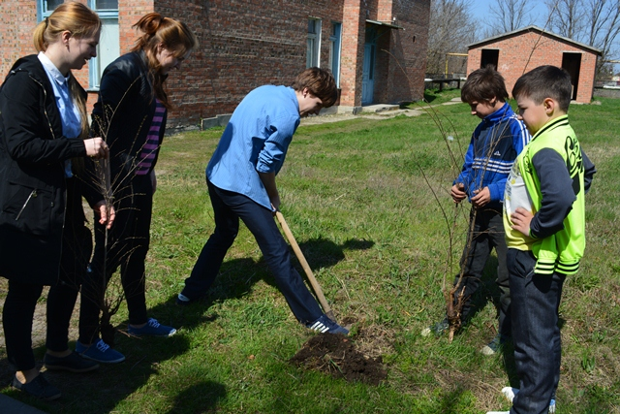
Администрация Анастасиевского сельского поселения

Slide 39
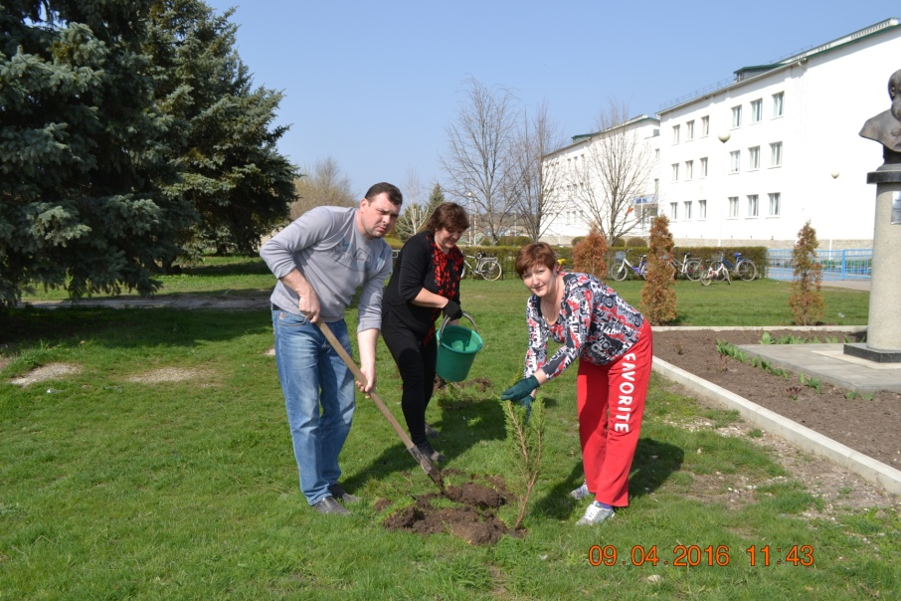
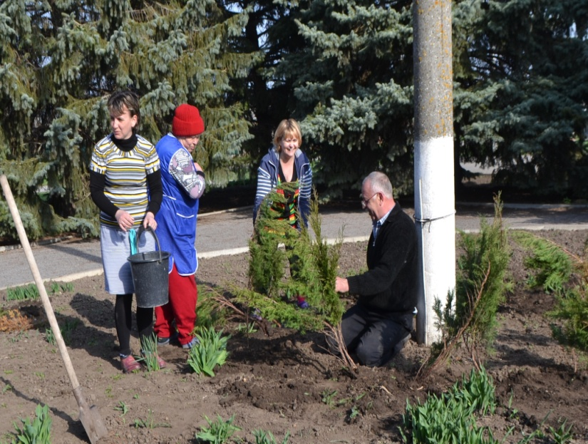
Администрация Анастасиевского сельского поселения

Slide 40
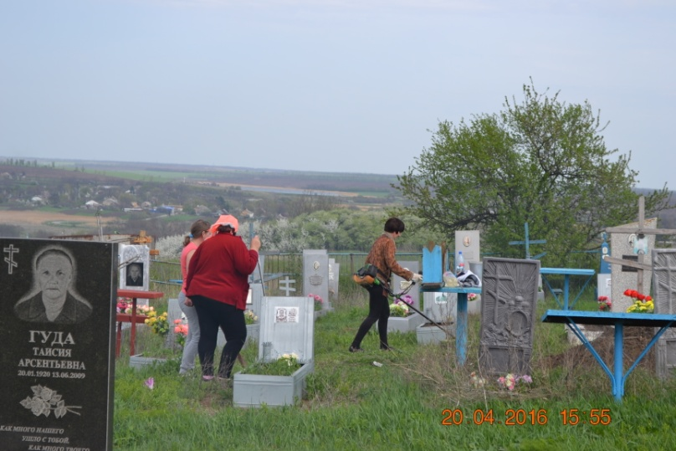
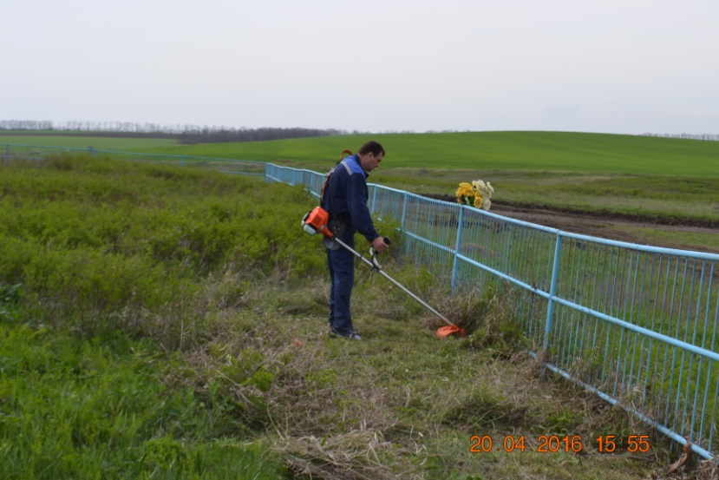
Администрация Анастасиевского сельского поселения
Месячник по благоустройству

Slide 41
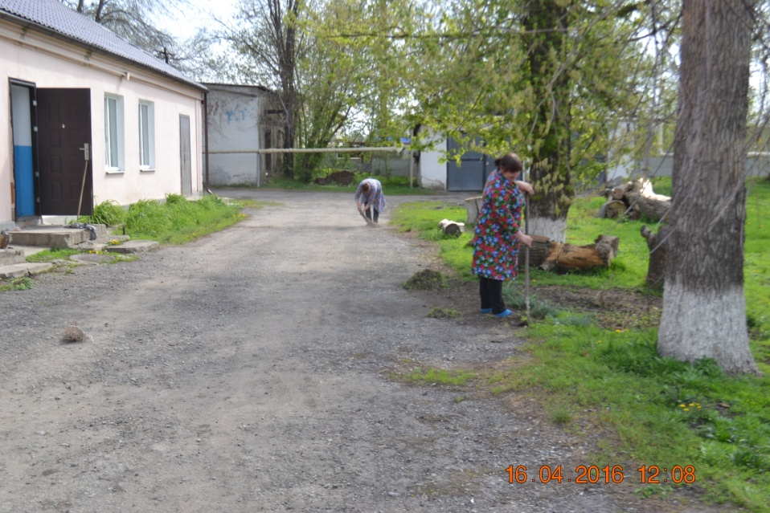
Администрация Анастасиевского сельского поселения
Месячник по благоустройству

Slide 42
Администрация Анастасиевского сельского поселения
Месячник по благоустройству

Slide 43
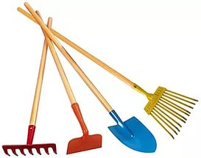
Администрация Анастасиевского сельского поселения
Месячник по благоустройству

Slide 44
Администрация Анастасиевского сельского поселения
Количество составленных административных протоколов специалистами Анастасиевского сельского поселения
За первое полугодие 2016г. 15 протоколов из них:
Сжигание мусора (навоз) - 1
Хранение строительных материалов на прилегающей территории - 2
Складирование навоза на территории общего пользования - 2
Хранение сельхоз техники на прилегающей территории - 2
Выпас домашней птицы за пределами домовладений - 2
Земельный участок своевременно не обрабатывается (зарос сорной растительностью) - 1
Нахождение несовершеннолетних детей в ночное время без сопровождения взрослых - 2
Не принятие мер по обеспечению порядка домовладений -3

Slide 45
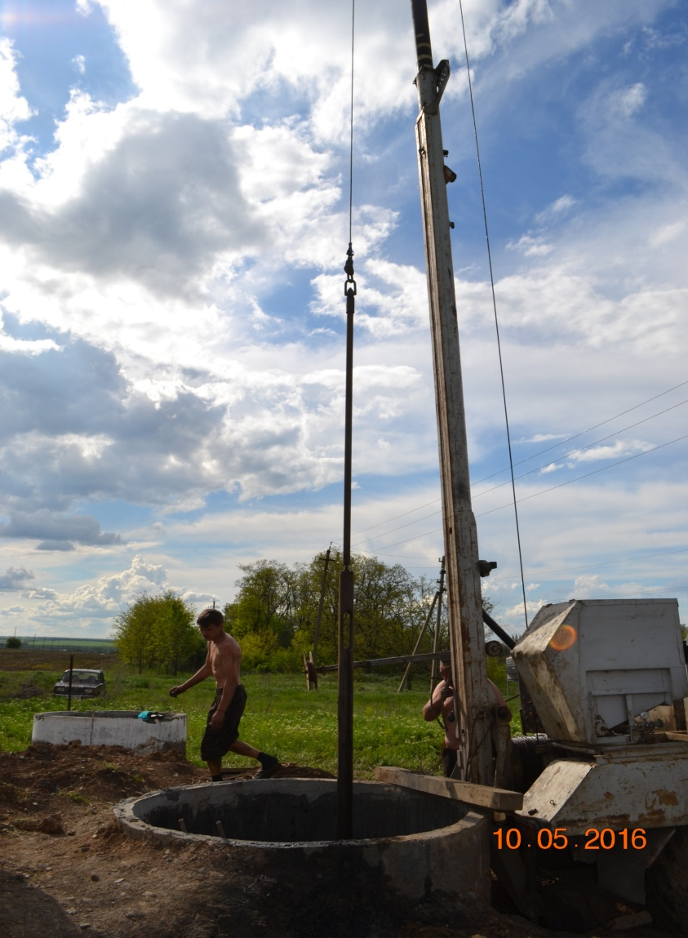
Администрация Анастасиевского сельского поселения
Водоснабжение
Обследование скважины с. Анастасиевка - 99,8 тыс. руб.

Slide 46
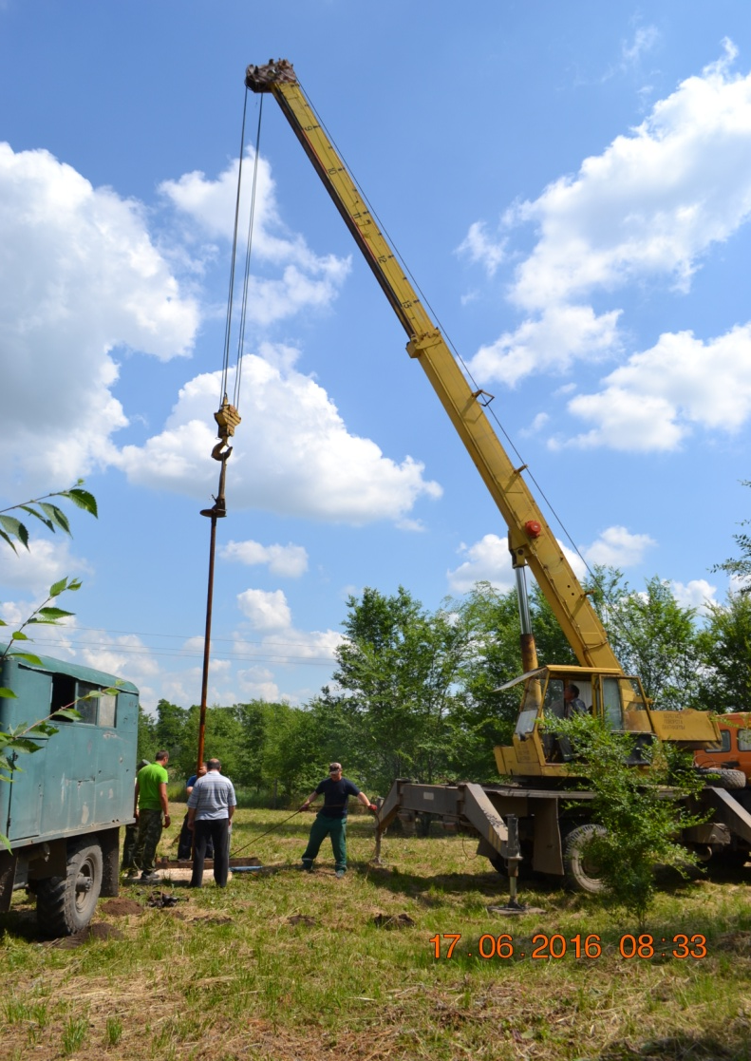
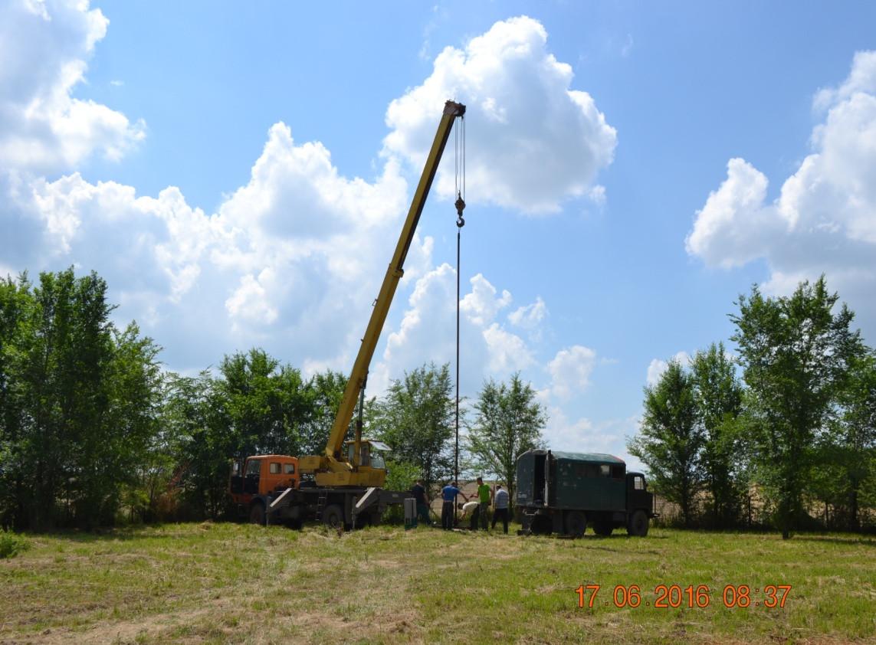
Администрация Анастасиевского сельского поселения
Водоснабжение
Замена насоса действующей скважины - 170,5 тыс. руб.

Slide 47
Администрация Анастасиевского сельского поселения
Исполнение муниципальной программы «Защита населения и территории от ЧС, обеспечения пожарной безопасности и безопасности людей на водных объектах»
Расходы бюджета на реализацию программы – 90,8 тыс. руб.

Slide 48
Администрация Анастасиевского сельского поселения
Защита населения от чрезвычайных ситуаций, учения по ГО и ЧС

Slide 49
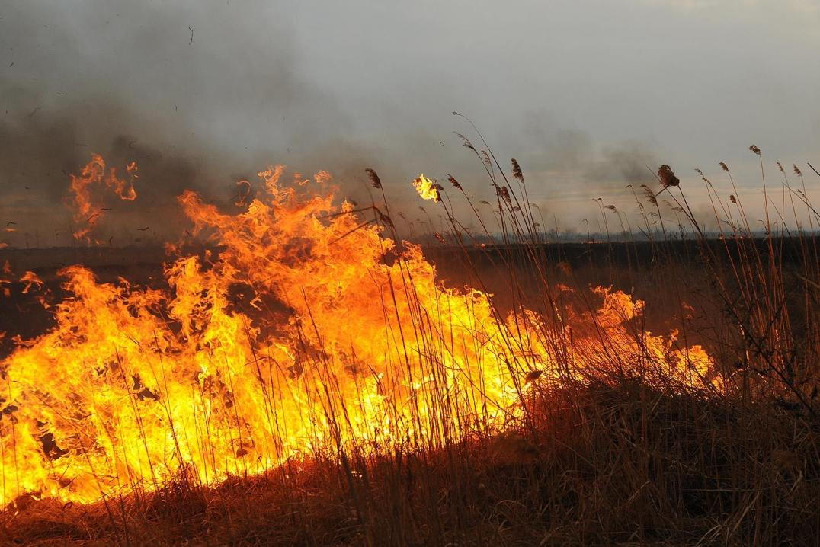
Администрация Анастасиевского сельского поселения
С 21 июня на территории поселения введен особый противопожарный режим.
Штраф
за сжигание навоза, мусора, стерни, травы –
2000 рублей.

Slide 50
Администрация Анастасиевского сельского поселения

Slide 51
Администрация Анастасиевского сельского поселения
ОТЧЕТ ГЛАВЫ
АНАСТАСИЕВСКОГО
СЕЛЬСКОГО ПОСЕЛЕНИЯ
ПО РЕЗУЛЬТАТАМ РАБОТЫ
ЗА ПЕРВОЕ ПОЛУГОДИЕ
2016 Г.

Slide 52
Администрация Анастасиевского сельского поселения
Исполнение муниципальной программы
«Развитие физической культуры и спорта»
Расходы бюджета на реализацию программы – 18,5 тыс. руб.

Slide 53
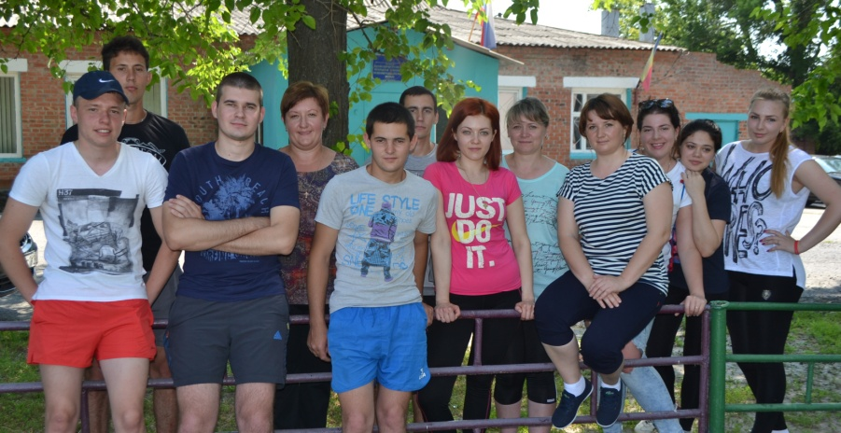
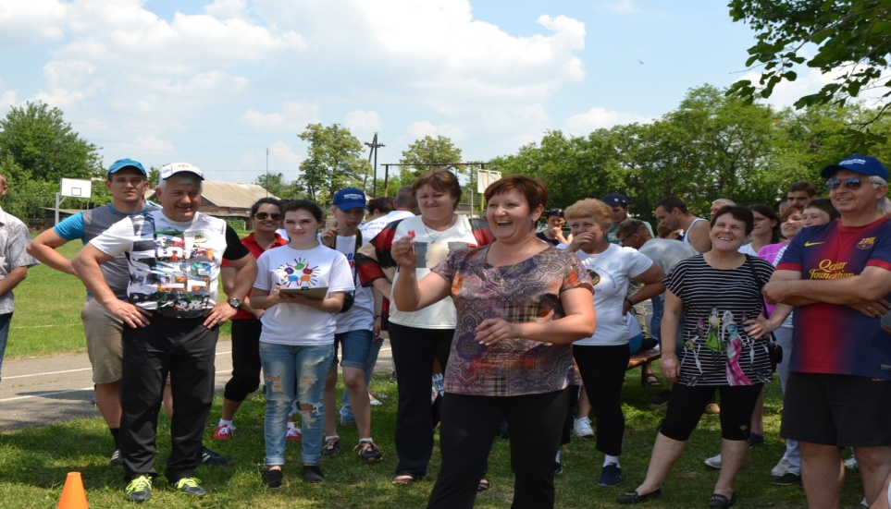
Администрация Анастасиевского сельского поселения
Спартакиада, посвященная дню молодежи
Команда Анастасиевского сельского поселения
Дартс
Гиревой спорт

Slide 54
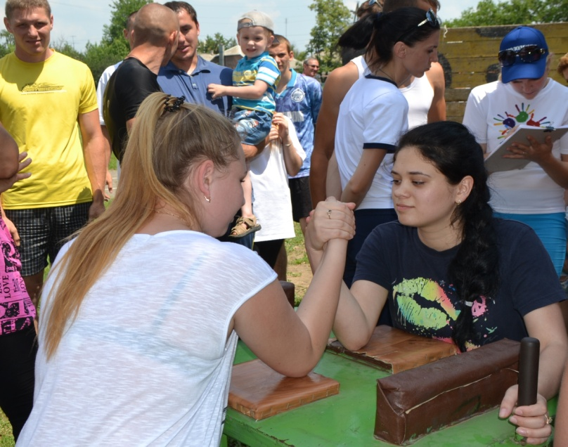
Администрация Анастасиевского сельского поселения
Спартакиада, посвященная дню молодежи
Армрестлинг

Slide 55
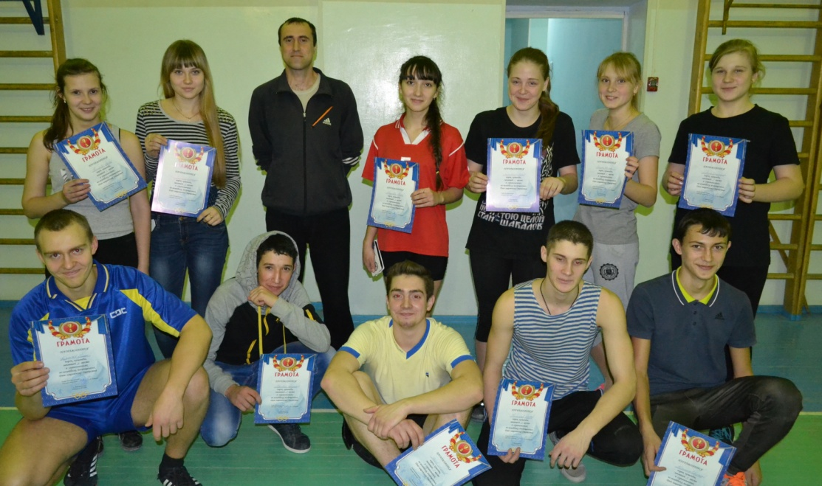
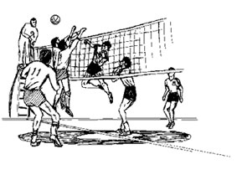
Администрация Анастасиевского сельского поселения
СОРЕВНОВАНИЯ
ПО ВОЛЕЙБОЛУ 2016 Г.

Slide 56
Администрация Анастасиевского сельского поселения
Исполнение муниципальной программы «Развитие культуры» Расходы бюджета на реализацию программы - 1953,9 тыс. руб.
заработная плата с начислениями – 1182,7 тыс. руб.
коммунальные услуги – 522,0 тыс. руб.,
услуги связи – 37,1 тыс. руб.,
обслуживание пожарной сигнализации и кнопки – 39,3 тыс. руб.,
огнезащитная обработка кровли здания СДК – 25,5 тыс. руб.,
уплата налогов – 38,9 тыс. руб.,
расходы по уборке помещений и охране зданий – 94,6 тыс. руб.,
подписка, пополнение фондов 43,2 тыс.руб
Приобретение ткани на 10,0 тыс. руб. спонсорская помощь СПК колхоз «Рассвет».

Slide 57
Администрация Анастасиевского сельского поселения
СДК с. Марфинка

Slide 58
Администрация Анастасиевского сельского поселения
СДК с. Марфинка

Slide 59
Администрация Анастасиевского сельского поселения
ОТЧЕТ ГЛАВЫ
АНАСТАСИЕВСКОГО
СЕЛЬСКОГО ПОСЕЛЕНИЯ
ПО РЕЗУЛЬТАТАМ РАБОТЫ
ЗА ПЕРВОЕ ПОЛУГОДИЕ
2016 Г.

Slide 60
Администрация Анастасиевского сельского поселения
Переписчики по Анастасиевскому сельскому поселению:
Пинчук Светлана Анатольевна
Позднякова Елена Михайловна
Кострома Ирина Владимировна

Slide 61
Администрация Анастасиевского сельского поселения
РЕГИСТРАЦИЯ НА САЙТЕ ГОС.УСЛУГ
Личные данные: паспорт, СНИЛС, номер телефона, адрес электронной почты
Пароль к личному кабинету на сайт www.gosuslugi.ru можно получить по электронной почте, либо на номер указанного телефона

Slide 62
Администрация Анастасиевского сельского поселения
ГОРБАТКОВ ВИКТОР ВИКТОРОВИЧ
Т. +79994711506

Slide 63
Администрация Анастасиевского сельского поселения
Планы на 2 полугодие 2016 г.
Капитальный ремонт скважины с. Анастасиевка.
Установка лежачих полицейских и дорожных знаков ул. Центральная, с. Марфинка (возле детского сада «Ручеек»).
Ямочный ремонт дорог по ул. Молодежная, ул. Полевая с. Марфинка; ул. Мирная х. Селезнев.
Ямочный ремонт дороги по ул. Луначарского с. Анастасиевка.
Приобретение оборудования для детских площадок.
Приобретение лавочек для СДК.
Работа по заключению договоров на вывоз мусора.
Асфальтирование остановочной площадки по ул. Октябрьская с. Анастасиевка (возле магазина «Семейный»).
Проведение «Месячника чистоты» (уборка опавшей листвы, санитарная очистка территорий кладбищ), подготовка к зиме.

Slide 64
Администрация Анастасиевского сельского поселения
И ДЕПУТАТОВ СОБРАНИЯ ДЕПУТАТОВ АНАСТАСИЕВСКОГО СЕЛЬСКОГО ПОСЕЛЕНИЯ

Slide 65
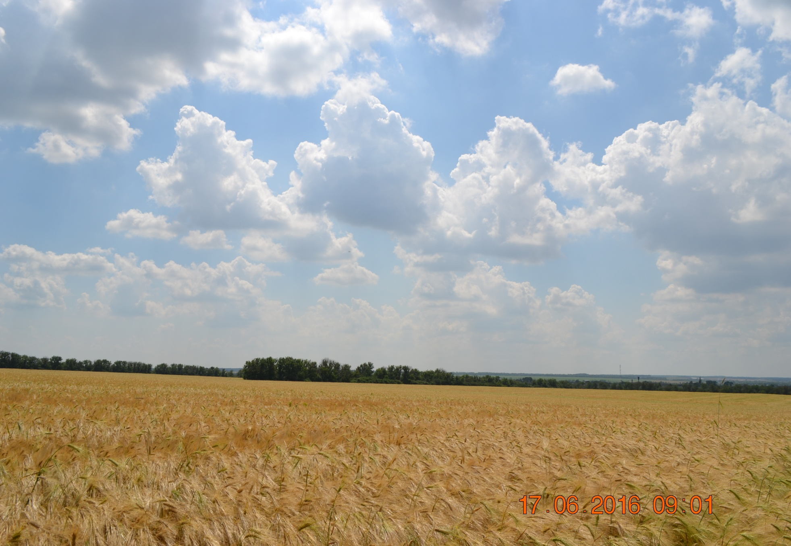
Администрация Анастасиевского сельского поселения
Спасибо за внимание !

